Slide 1
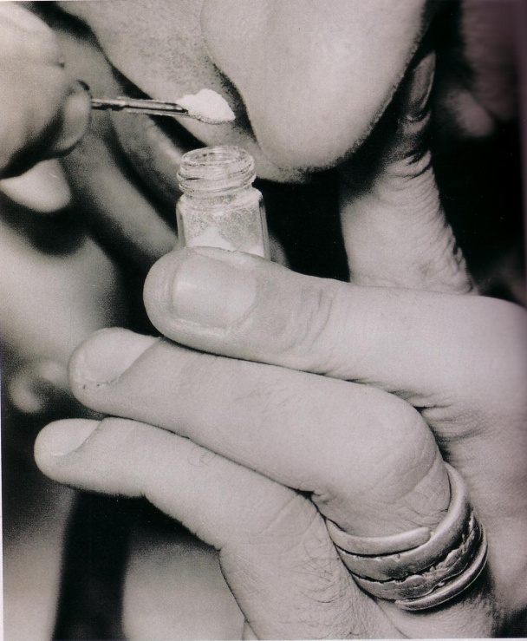
Антиалкогольное и антинаркотическое воспитание

Slide 2
Алкоголь — этиловый спирт, этанол. Наиболее распространенное в Европе, России, Северной Америке, части государств Азии вещество наркотического действия, оказывающее депрессивное воздействие на нервную систему.

Slide 3
Антиалкогольное воспитание- составная часть нравственного и духовного воспитания человека. Оно выражается в применении специальных форм и методов воздействия на сознание и поведение детей с целью привития нетерпимого отношения к любым проявлениям пьянства и алкоголизма.

Slide 4
Задачи:
убеждение детей в необходимости отказаться от употребления алкогольных напитков на весь период формирования организма до взрослого состояния и рождения потомства;
выработка осторожного отношения к алкоголю;
убеждение в красоте и полезности ведения здорового образа жизни, показ путей достижения физического и духовного здоровья;
формирование общественного мнения учащихся, поддерживающих культ здорового образа жизни;
стимулирование ранней диагностики алкоголизма у детей;
работа с семьей по охране ребенка от вовлечения в распитие спиртных напитков.

Slide 5
Принципы профилактики антиалкогольного воспитания

Slide 6
1) системность; 2) парциальность; 3) проблемная адекватность; 4) когнитивная адекватность; 5) социально-культурная адекватность; 6) наркологическая адекватность; 7) использовать феномены массового сознания, массовой культуры; 8) персонификаци; 9) обязательный альтернативный выигрыш; 10) опережающее обучение

Slide 7
Наркотики (от греч. narkotikós — приводящий в оцепенение, одурманивающий) - группа веществ различной природы (растительного или синтетического происхождения), злоупотребление которыми приводит к развитию наркомании.

Slide 8
Антинаркотическое воспитание-это процесс систематического, целенаправленного, комплексного психолого-педагогического взаимодействия субъектов образования, в ходе которого формируется антинаркотическая устойчивость личности воспитуемого, представляющая собой такое качество личности, которое позволяет ей противостоять наркогенному воздействию среды, и предупредить приобщение к психоактивным веществам

Slide 9
Задачи:
информировать детей и подростков о действии ПАВ;
воспитывать трезвеннические установки у подрастающего поколения;
воспитывать в сознании детей нетерпимое отношение к любым проявлениям алкоголизма и наркомании;
воспитывать личностную стойкость по отношению к ПАВ;
опираться на нравственное начало в антиалкогольном и антинаркотическом воспитании;
обучать детей здоровому образу жизни и создавать условия для его реализации;
включать профилактику алкоголизма и наркомании среди детей и подростков в содержание нравственного воспитания как составную часть;
интегрировать усилия школы, семьи и общественности, параллельное просвещение детей и родителей.

Slide 10
Задачи антинаркотического воспитания:
создание приоритета здорового образа жизни через осознание ценности здоровья
формирование менталитета духовно-нравственного, психического, физического и социального здоровья;
создание ситуации нетерпимого отношения ко всем видам психоактивных веществ; формирование навыков конструктивного общения;
развитие способности к психосаморегуляции в стрессовых ситуациях;
организация доступа к необходимой информации о влиянии психоактивных веществ на нравственное, психическое, и физическое здоровье человека

Slide 11
Принципы антинаркотического воспитания:
принцип целесообразности;
принцип реалистичности;
принцип компетентности организаторов воспитательного процесса;
принцип альтернативности;
принцип адресности в подаче информации;
принцип запретной информации;
принцип системности, последовательности и комплексности.

Slide 12
Большую роль в формировании антинаркотической устойчивости играют факторы риска и защиты в возникновении пагубных пристрастий. Их можно подразделить на три основные группы: биологические, психологические, социальные.

Slide 13
Под биологическими факторами подразумевают наследственную отягощенность в отношении психологических заболеваний и алкоголизма, тяжелые соматические заболевания и нейроинфекции в раннем детстве, органические поражения мозга, умственное недоразвитие, психологический инфантилизм. Педагогам, занимающимся вопросами антинаркотического воспитания, следует обратить внимание на наличие данных особенностей в анамнезе. Коррекция этих факторов находится в компетенции медицинских работников, взаимодействие с которыми должно осуществляться на всех этапах антинаркотической работы.

Slide 14
К психологическим факторам можно отнести индивидуально-психологические особенности личности: низкая устойчивость к эмоциональным нагрузкам; повышенная тревожность; недостаточная социальная адаптация; выраженная акцентуация характера (особенно эпилептоидного, шизоидного, истероидного, гипертимного типа). Эти особенности по большей части являются результатом воздействия социальных факторов, которым, по нашему мнению, и следует уделить наибольшее внимание в процессе антинаркотической работы.

Slide 15
Все социальные факторы, влияющие на формирование антинаркотической устойчивости, можно подразделить на макросоциальные и микросоциальные. Макросоциальные факторы охватывают условия развития личности в масштабах региона, страны, а также в мировом масштабе. Под микросоциальнымифакторами прежде всего подразумевается влияние семьи и учебного заведения. Так как семья выполняет главную роль в передаче нравственных ценностей новому поколению, обстановка в семье становится решающим фактором антинаркотического воспитания.

Slide 16
Профилактическая антинаркотическая работа в образовательных учреждениях:
Профилактическая работа с родителями
Воспитательно-педагогическая работа с детьми
Организационно-методическая антинаркотическая профилактическая работа в образовательном учреждении

Slide 17
Профилактическая антинаркотическая помощь семье

Slide 18
Семья - первая и самая важная социальная микрогруппа, взаимоотношения в которой влияют на всю последующую жизнь ребенка. Стиль отношений к ребенку в семье определяет собственную систему отношений ребенка к себе, близким, обществу, предметному миру. Каждый ребенок в семье испытывает потребность к аффилиации- стремление быть в обществе других людей, быть признанным. Блокирование аффилиации вызывает чувство одиночества, отчужденности. Страдает чувство самоуважения и самоуверенности.

Slide 19
Поведение, чувства, мысли, потребности и мотивы родителей составляют картину их внутреннего мира, проявляемого во внешнем мире (частью которого является и мир их ребенка). Поэтому одна из задач родителей - это не только принять, понять и помочь себе, но и ответить на вопрос: «Что разделяет нас с детьми?» «Почему мы идем с ними по пути отчуждения?», «Какие эмоции и чувства побуждают нас к этому?». Формы и содержание работы с родителями определяются их проблемами, уровнем сознания и культуры, компетенцией педагога, психолога, проводящего коррекционную работу.

Slide 20
Основные направления в работе:
формирование активного отношения родителей к риску наркотизации в той микросреде, в которой растет и общается их ребенок;
предупреждение случаев вовлечения детей в раннюю алкоголизацию, эмоционального отвержения детей, жестокого обращения с ними в семье;
оказание помощи семье, когда ребенок начал злоупо-требляь психоактивными веществами;
организация на уровне дома, двора, уличного микросоциумаблагополучно ненаркотической среды, нетерпимой к антиобщественному поведению детей, распространению среди них алкоголя, наркотиков и иных психоактивных веществ.

Slide 21
Основные формы и средства антинаркотической помощи семье

Slide 22
- лекционная; - индивидуальное семейное консультирование родителей; - формирование из родительского актива групп родительской поддержки для «проблемных» семей; - выявление родителей группы «риска» алкоголизации наркотизациии; - социальное вмешательство в семью при асоциальном образе жизни в семье; - оказание помощи родителям в возвращении ребенка в семью

